Slide 1
Computação Gráfica
Primitivas Geomé3D

Slide 2
Desenhando esferas: um pouco de geometria

Slide 3
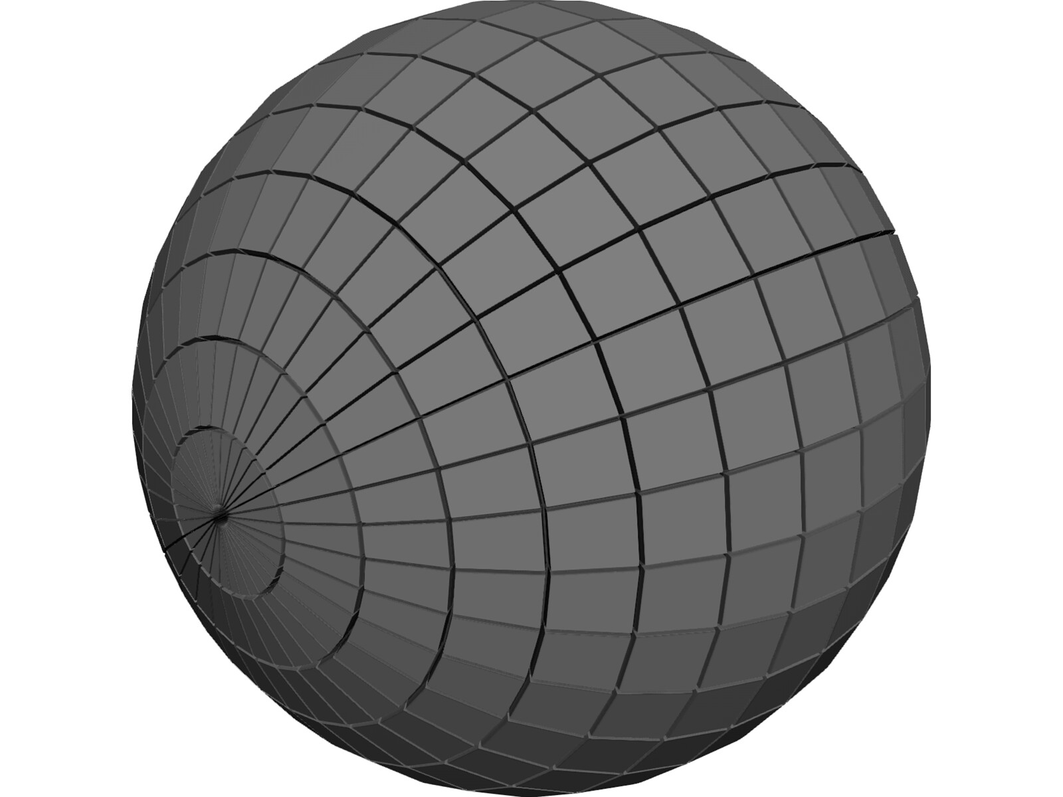
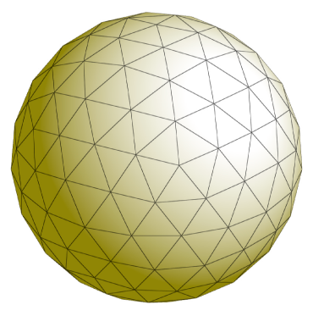
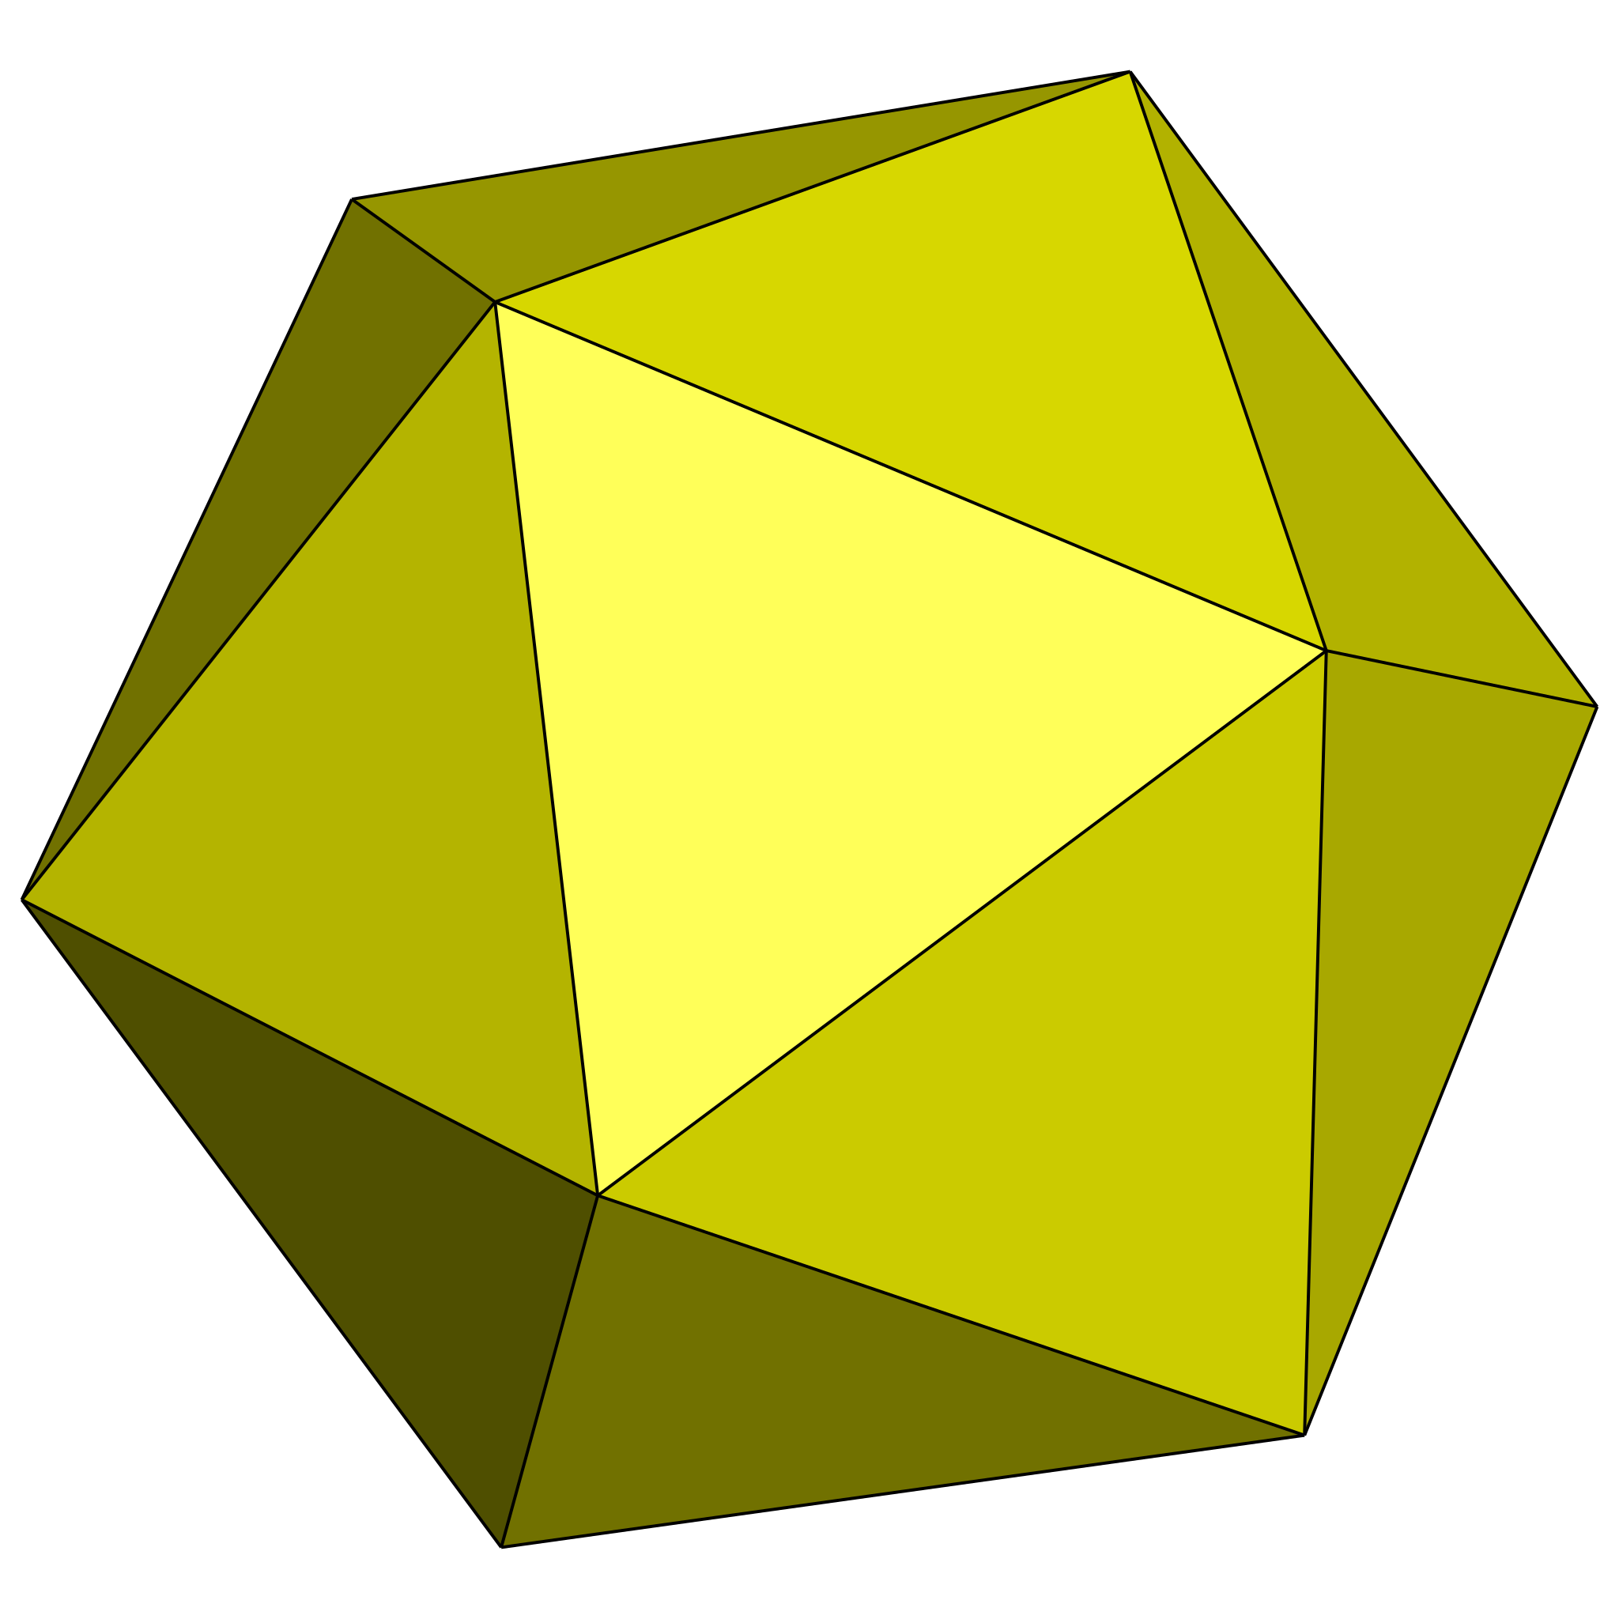
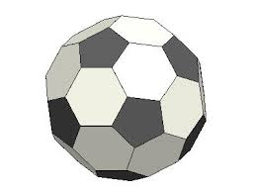
Desenhando esferas
Existem muitos poliedros que podem ser usados para aproximar uma esfera, por exemplo:
Esfera UV
Icoesfera
Icosaedro regular
Icosaedro truncado
(Poliedro de Goldberg)
Ver: https://en.wikipedia.org/wiki/Geodesic_polyhedron

Slide 4
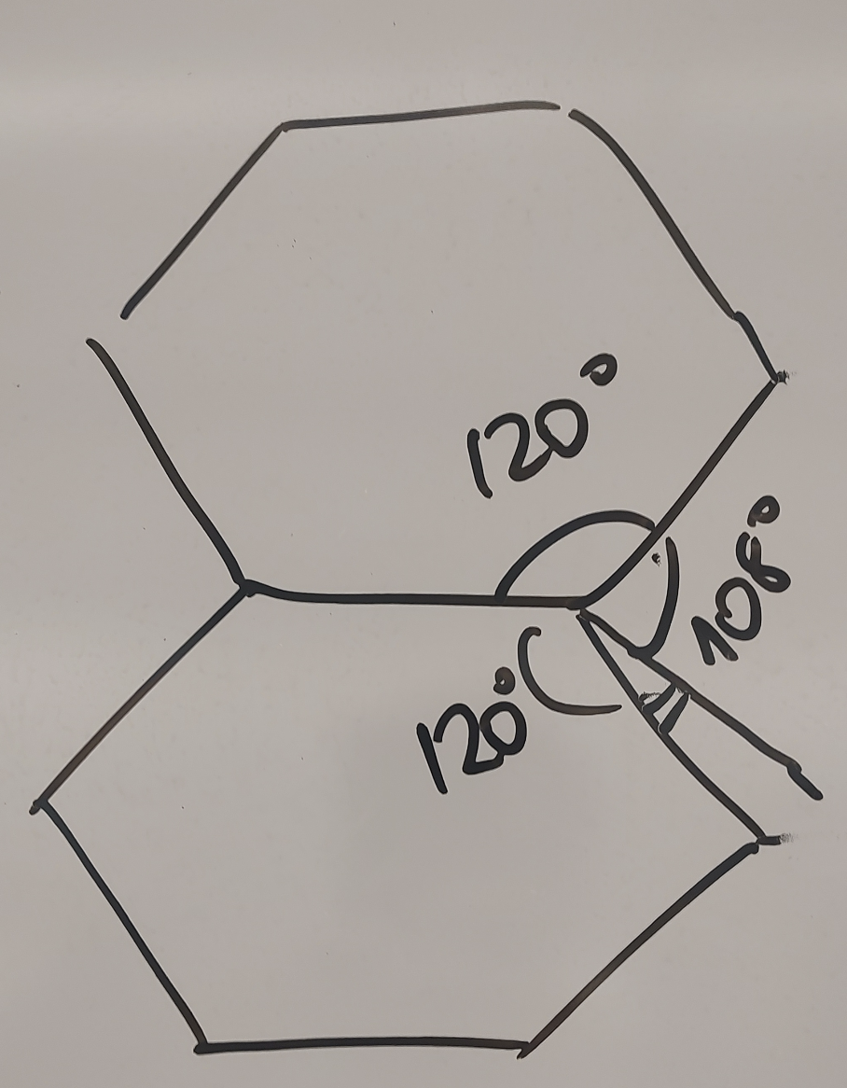
Para fazer a esfera, os angulos tem de ser menor que 360o

Slide 5
Desenhando esferas
É preciso definir a posição dos vértices dos polígonos que usaremos para aproximar a nossa esfera.
Parametrização de superfícies esféricas

Slide 6
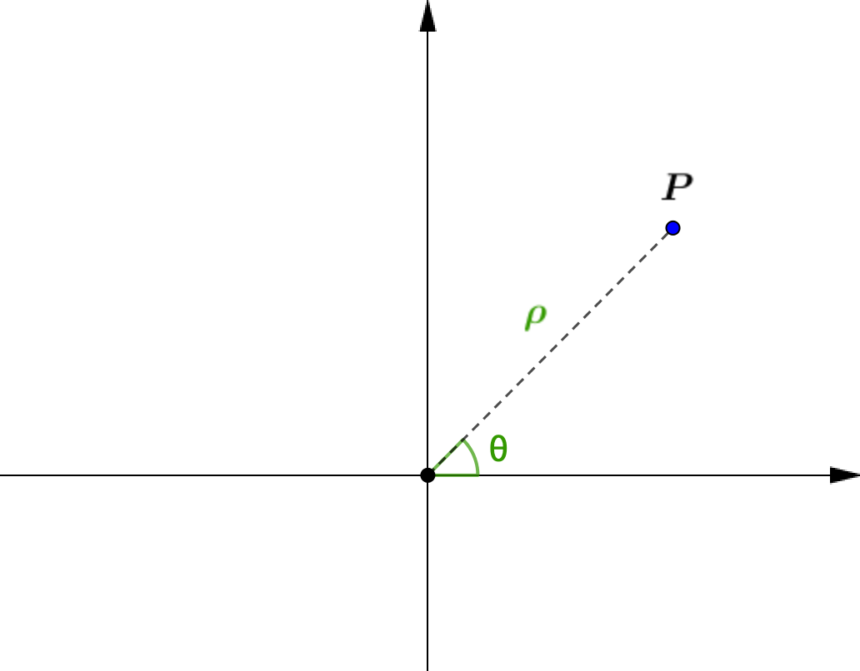
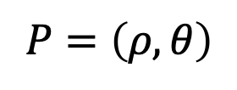
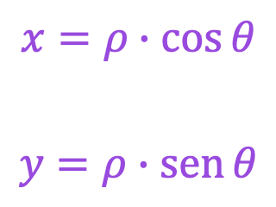
Parametrização de superfícies esféricas
Coordenadas polares (plano):

Slide 7
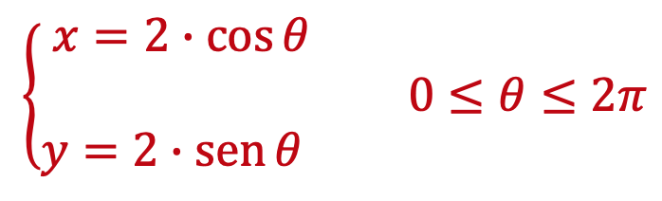
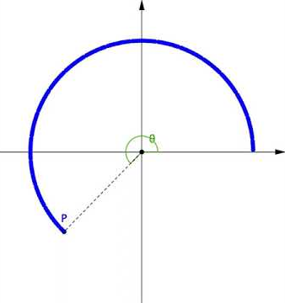
Parametrização de superfícies esféricas
Curva parametrizada:

Slide 8
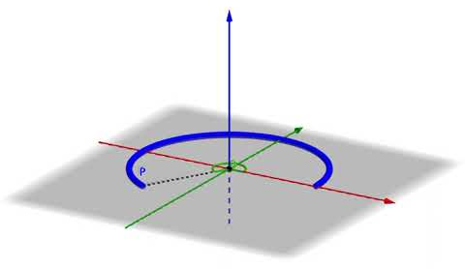
Parametrização de superfícies esféricas
Curva parametrizada:

Slide 9
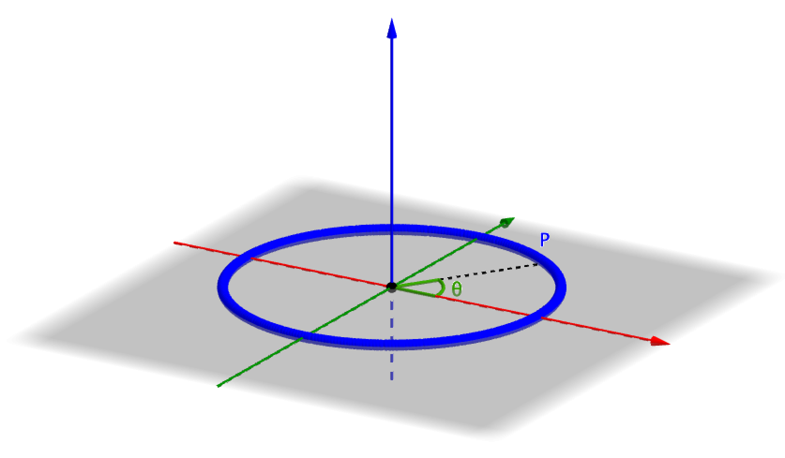
Parametrização de superfícies esféricas
Vamos repetir essa construção em outro plano?

Slide 10
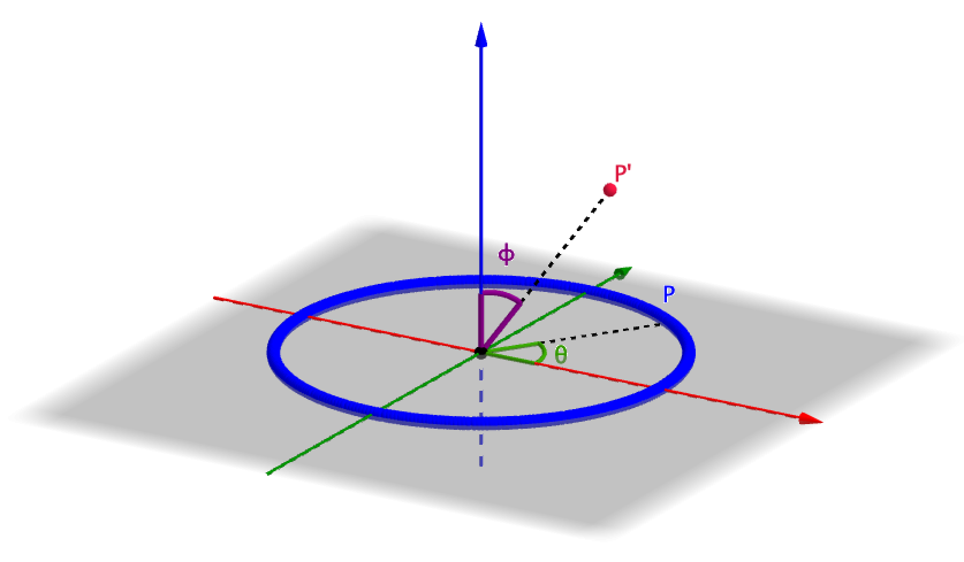
Parametrização de superfícies esféricas
Vamos repetir essa construção em outro plano?

Slide 11
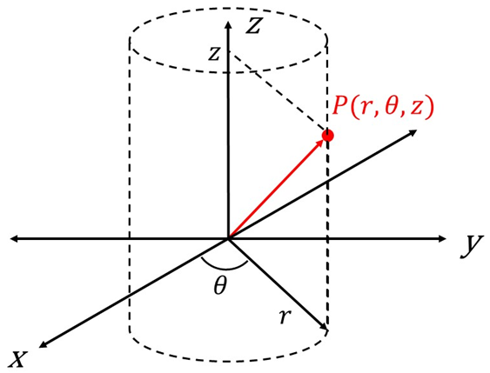
Coordenadas Cilíndricas

Slide 12
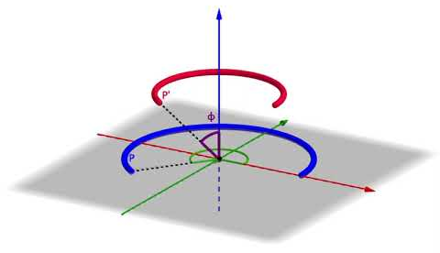
Parametrização de superfícies esféricas
Vamos repetir essa construção em outro plano?

Slide 13
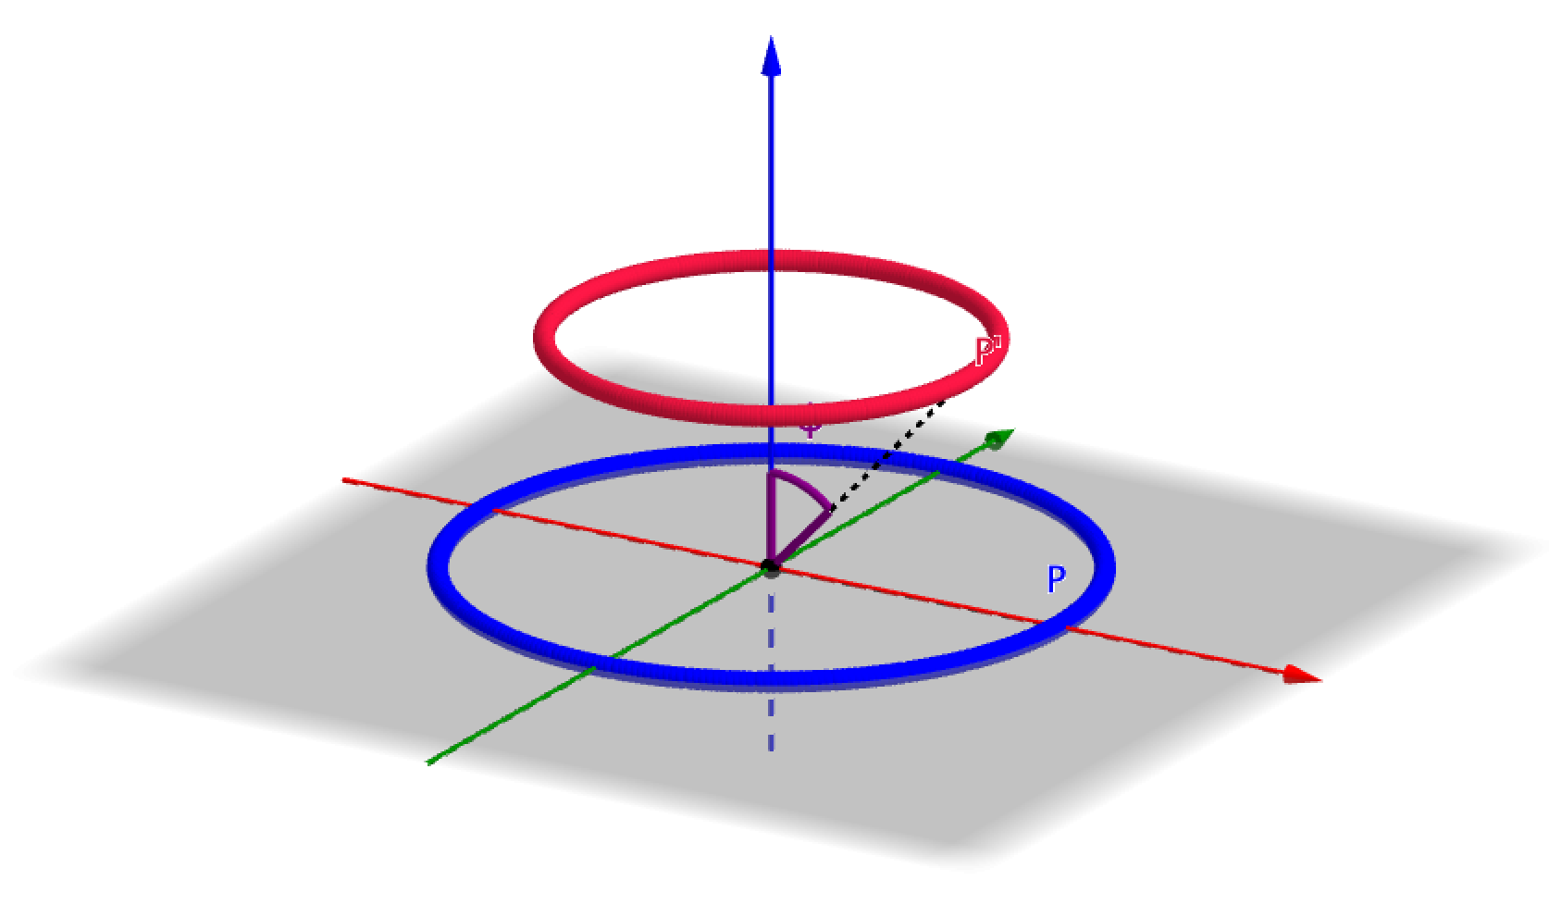
Parametrização de superfícies esféricas
Podemos repetir essa construção para diferentes valores de 𝛷

Slide 14
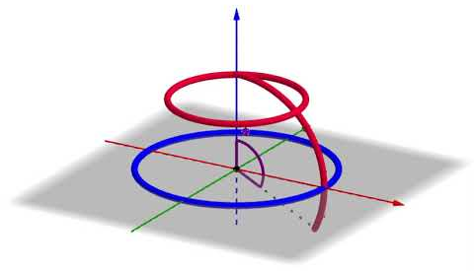
Parametrização de superfícies esféricas
Podemos repetir essa construção para diferentes valores de 𝛷

Slide 15
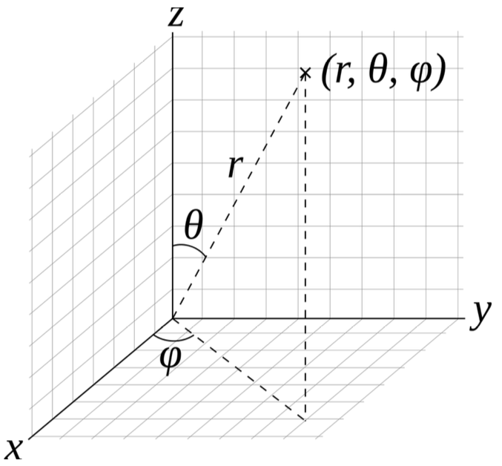
Revisão de Coordenadas Esféricas

Slide 16
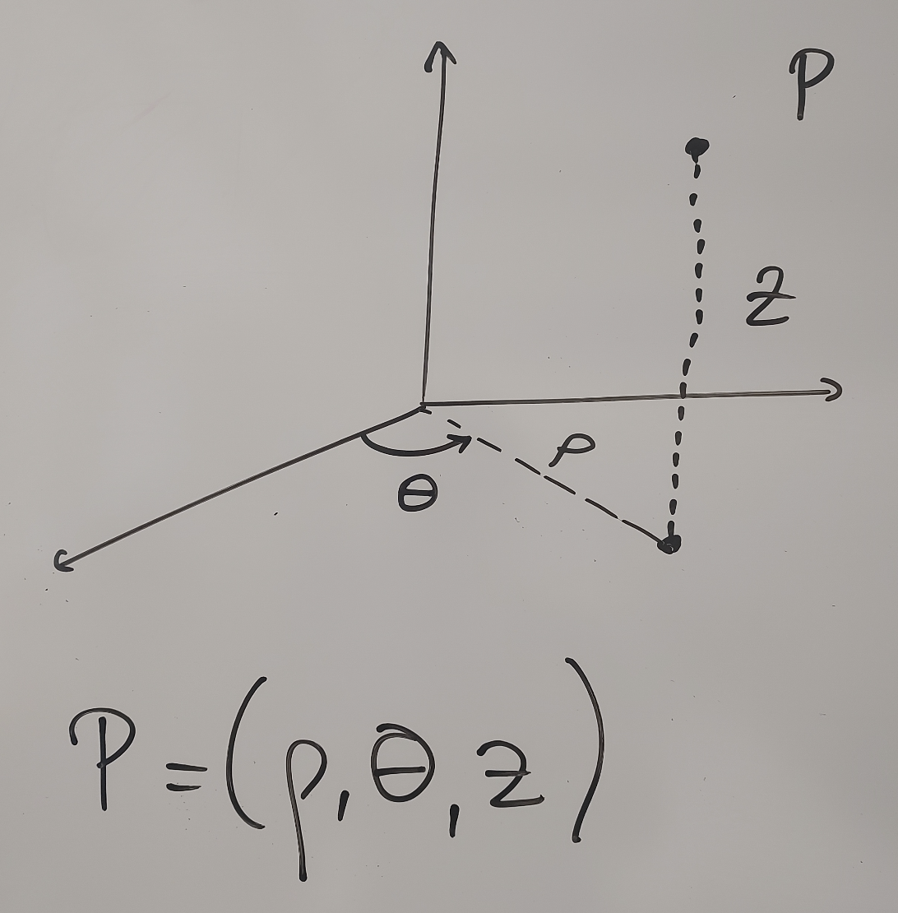
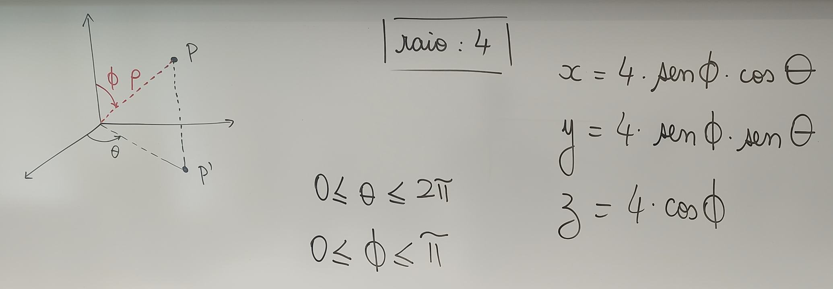

Slide 17
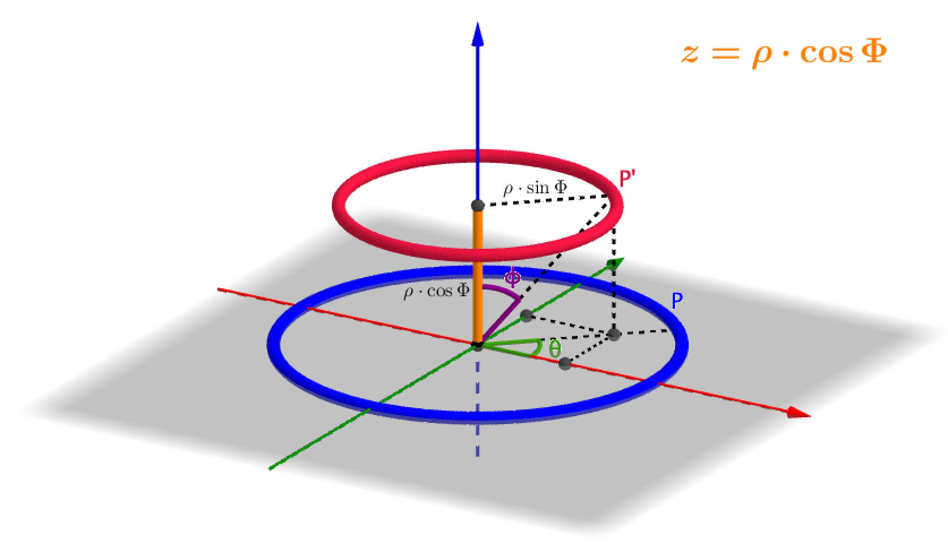
Parametrização de superfícies esféricas
Relação entre as coordenadas (x,y,z) e (𝛒,𝚹,𝛷):

Slide 18
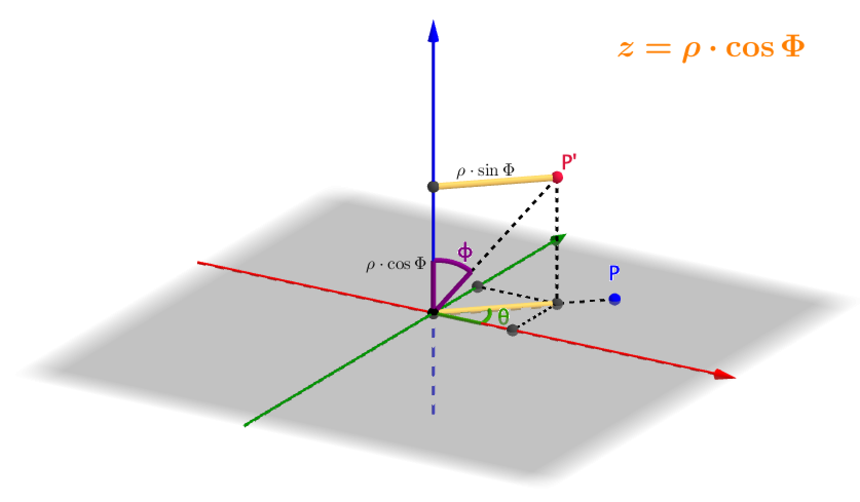
Parametrização de superfícies esféricas
Relação entre as coordenadas (x,y,z) e (𝛒,𝚹,𝛷):

Slide 19
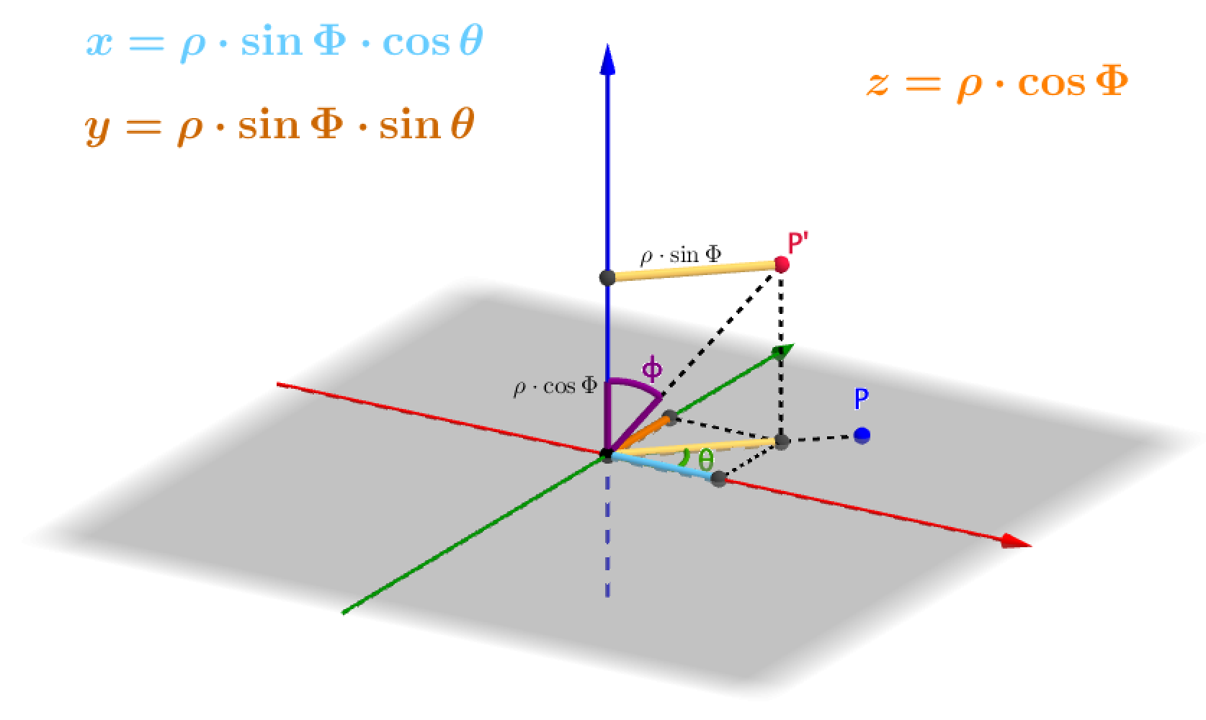
Parametrização de superfícies esféricas
Relação entre as coordenadas (x,y,z) e (𝛒,𝚹,𝛷):

Slide 20
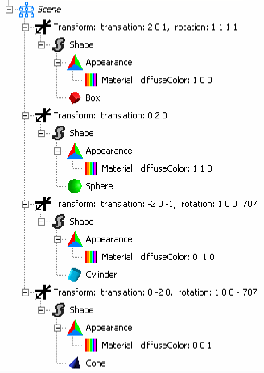
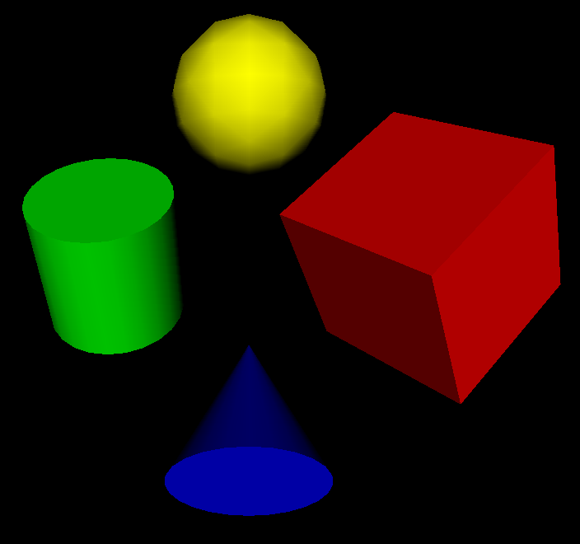
Formas e Transformações (X3D-Edit)

Slide 21
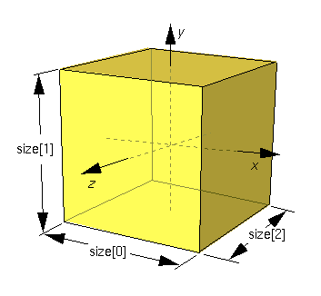
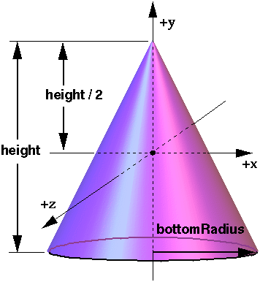
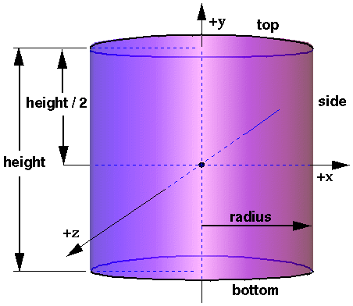
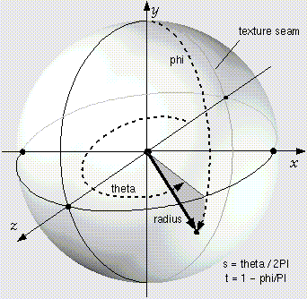
Especificação de algumas primitivas

Slide 22
Construindo um Cubo
Posicione os 8 vértices
Faça as conexões
por faces
por triângulos
0
3
Vértices | Vértices
0 | (-1,1,-1)
1 | (-1,1,1)
2 | (1,1,1)
3 | (1,1,-1)
4 | (-1,-1,-1)
5 | (-1,-1,1)
6 | (1,-1,1)
7 | (1,-1,-1)
Faces
0,1,2,3
0,4,5,1
1,5,6,2
2,6,7,3
3,7,4,0
4,7,6,5
Triângulos
0,1,3
1,2,3
0,4,1
4,5,1
1,5,2
5,6,2
2,6,3
6,7,3
3,7,0
7,4,0
4,7,5
7,6,5
1
2
4
7
5
6

Slide 23
X3D : Box
O nó Box especifica uma caixa 3D paralelepípeda retangular centrada no (0, 0, 0) no sistema de coordenadas local e alinhado com os eixos de coordenadas locais. Por padrão, a caixa mede 2 unidades em cada dimensão, de -1 a +1. O campo size especifica as extensões da caixa ao longo dos eixos X, Y e Z, respectivamente, e cada valor do tamanho deve ser maior que zero.
Box : X3DGeometryNode {
SFNode [in,out] metadata NULL [X3DMetadataObject]
SFVec3f [] size 2 2 2 (0,∞)
SFBool [] solid TRUE
}
https://www.web3d.org/documents/specifications/19775-1/V3.3/Part01/components/geometry3D.html#Box

Slide 24
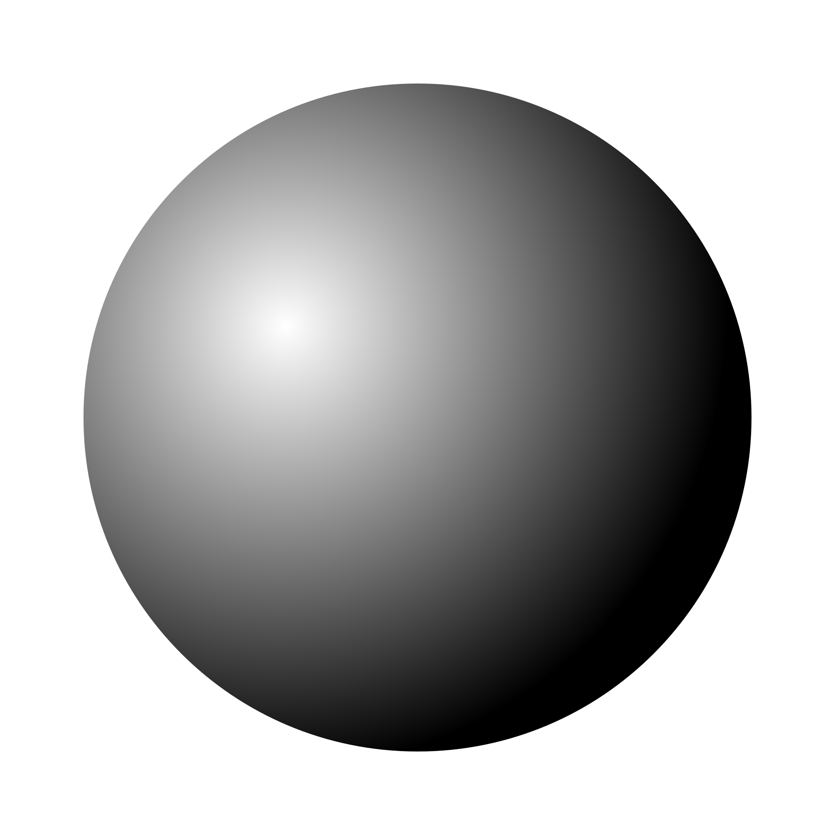
Geração de Esferas em 3D
Você é capaz de gerar um esfera 3D composta por vértices e arestas? Qual seria a sua técnica?

Slide 25
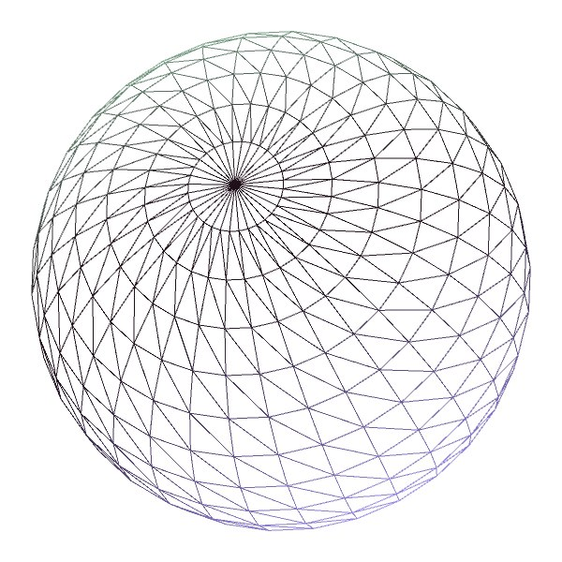
Geração de Esferas em 3D
Você é capaz de gerar um esfera 3D composta por vértices e arestas? Qual seria a sua técnica?

Slide 26
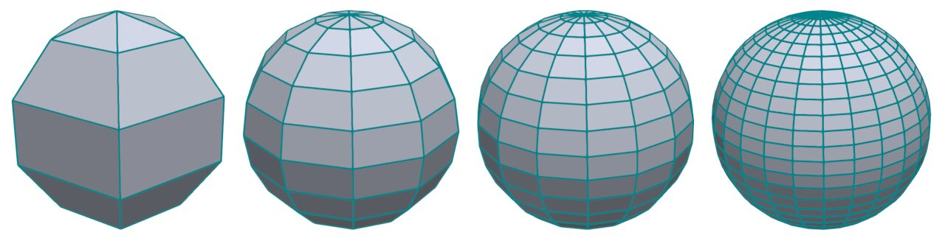
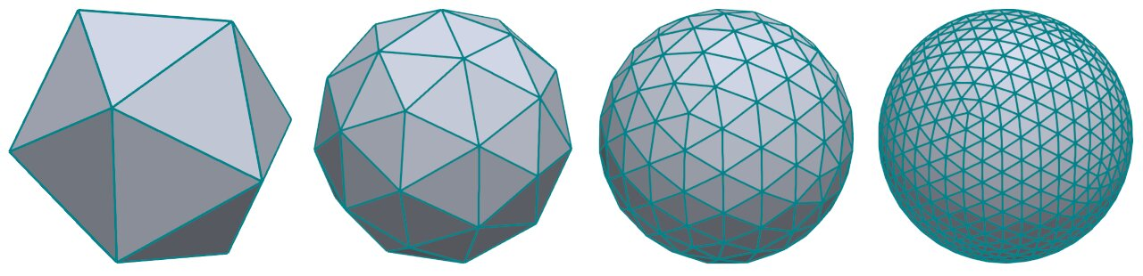
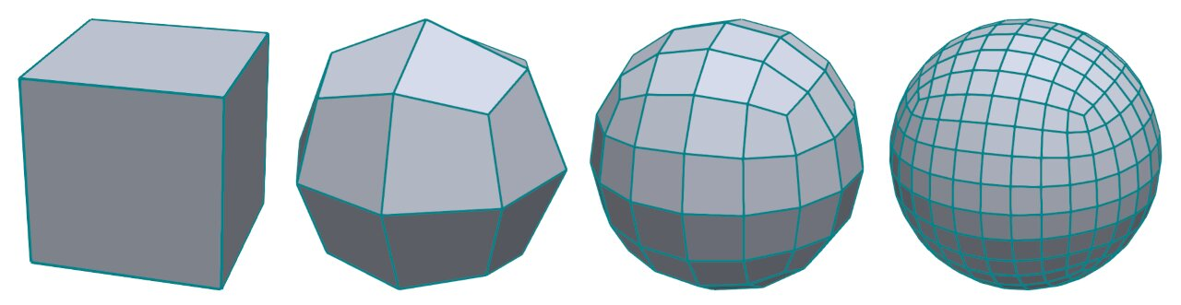
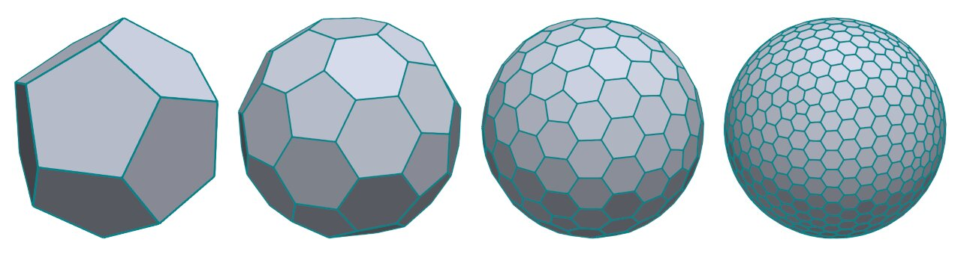
Níveis de Tesselagem em Malhas de Esferas
Esfera UV
Icoesfera
Quadesfera
Poliedro de Goldberg
https://www.danielsieger.com/blog/2021/03/27/generating-spheres.html

Slide 27

X3D : Sphere
Utilizada para desenhar esferas na cena. O nó X3D Sphere é uma esfera centrada em (0, 0, 0) no sistema de coordenadas local. O argumento radius especifica o raio da esfera que está sendo criada. Para desenhar essa esfera, você precisará tesselar ela em triângulos. Para isso, encontre os vértices e defina os triângulos.
Sphere : X3DGeometryNode {
SFNode [in,out] metadata NULL [X3DMetadataObject]
SFFloat [] radius 1 (0,∞)
SFBool [] solid TRUE
}
https://www.web3d.org/documents/specifications/19775-1/V3.3/Part01/components/geometry3D.html#Sphere

Slide 28
X3D : Cone
O nó Cone especifica um cone que está centrado no sistema de coordenadas local e cujo eixo central está alinhado com o eixo Y local. O campo bottomRadius especifica o raio da base do cone, e o campo height especifica a altura do cone, desde o centro da base até o ápice.
Cone : X3DGeometryNode {
SFNode [in,out] metadata NULL [X3DMetadataObject]
SFBool [] bottom TRUE
SFFloat [] bottomRadius 1 (0,∞)
SFFloat [] height 2 (0,∞)
SFBool [] side TRUE
SFBool [] solid TRUE
}
https://www.web3d.org/documents/specifications/19775-1/V3.3/Part01/components/geometry3D.html#Cone

Slide 29
X3D : Cylinder
O nó Cone especifica um cone que está centrado no sistema de coordenadas local e cujo eixo central está alinhado com o eixo Y local. O campo bottomRadius especifica o raio da base do cone, e o campo height especifica a altura do cone, desde o centro da base até o ápice.
Cylinder : X3DGeometryNode {
SFNode [in,out] metadata NULL [X3DMetadataObject]
SFBool [] bottom TRUE
SFFloat [] height 2 (0,∞)
SFFloat [] radius 1 (0,∞)
SFBool [] side TRUE
SFBool [] solid TRUE
SFBool [] top TRUE
}
https://www.web3d.org/documents/specifications/19775-1/V3.3/Part01/components/geometry3D.html#Cylinder

Slide 30
Especificação das primitivas
Box : X3DGeometryNode {
SFNode [in,out] metadata NULL [X3DMetadataObject]
SFVec3f [] size 2 2 2 (0,∞)
SFBool [] solid TRUE
}
Cylinder : X3DGeometryNode {
SFNode [in,out] metadata NULL [X3DMetadataObject]
SFBool [] bottom TRUE
SFFloat [] height 2 (0,∞)
SFFloat [] radius 1 (0,∞)
SFBool [] side TRUE
SFBool [] solid TRUE
SFBool [] top TRUE
}
Sphere : X3DGeometryNode {
SFNode [in,out] metadata NULL [X3DMetadataObject]
SFFloat [] radius 1 (0,∞)
SFBool [] solid TRUE
}
Cone : X3DGeometryNode {
SFNode [in,out] metadata NULL [X3DMetadataObject]
SFBool [] bottom TRUE
SFFloat [] bottomRadius 1 (0,∞)
SFFloat [] height 2 (0,∞)
SFBool [] side TRUE
SFBool [] solid TRUE
}
https://www.web3d.org/documents/specifications/19775-1/V3.3/Part01/components/geometry3D.html

Slide 31
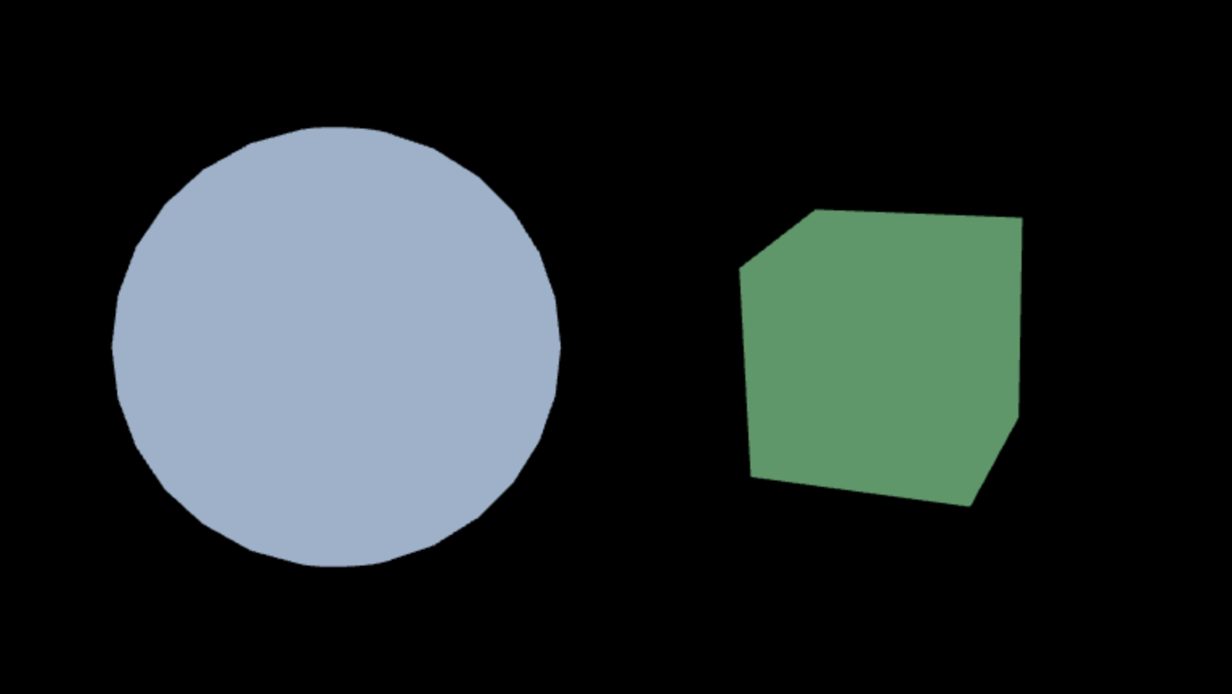
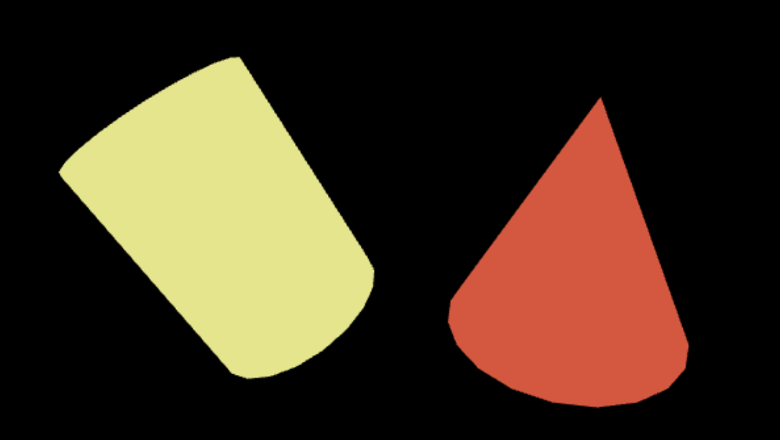
Começo da Quinta parte do projeto 1
duas.x3d
outras_duas.x3d
https://lpsoares.github.io/Renderizador/

Slide 32
Computação Gráfica
Luciano Soares
<lpsoares@insper.edu.br>
Fabio Orfali
<fabioO1@insper.edu.br>

